Slide 1
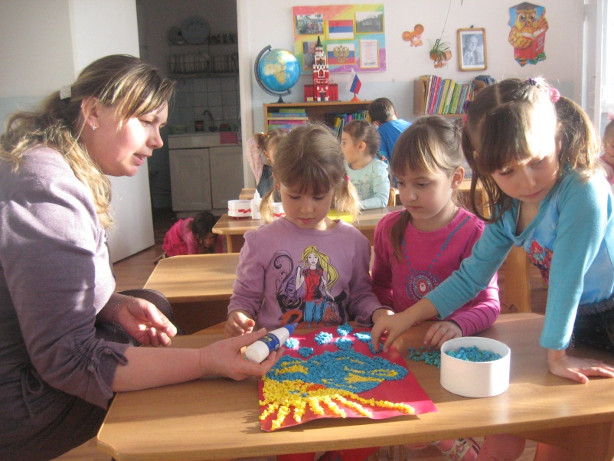
Инновационные методики работы с гофрированной бумагой в развитии мелкой моторики и речи дошкольника.
МБДОУ ДСОВ № 34 с.Вольно- Надеждинское Надеждинского района.
Из опыта работы воспитателя Козиной Яны Валентиновны

Slide 2
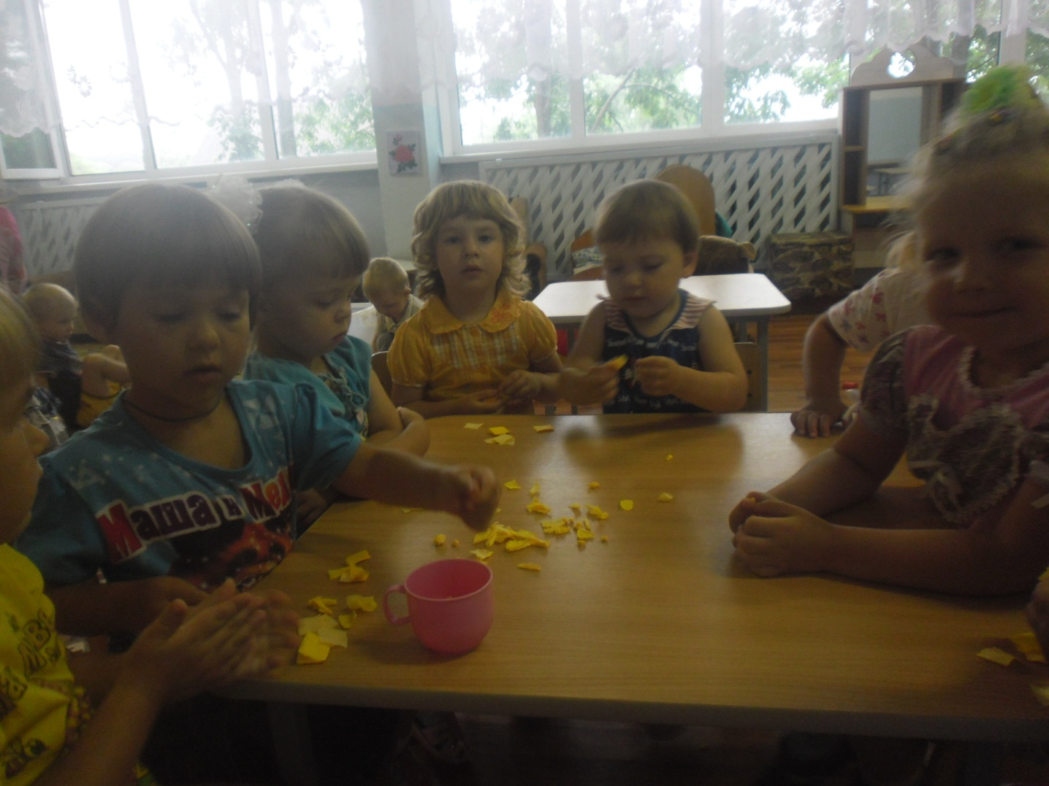
Рука развивает мозг» «Руки учат голову, затем поумневшая голова учит руки, а умелые руки снова способствуют развитию мозга» /И. П. Павлов/

Slide 3
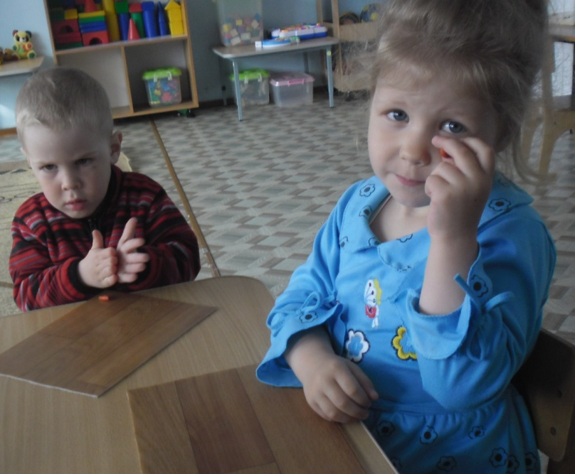
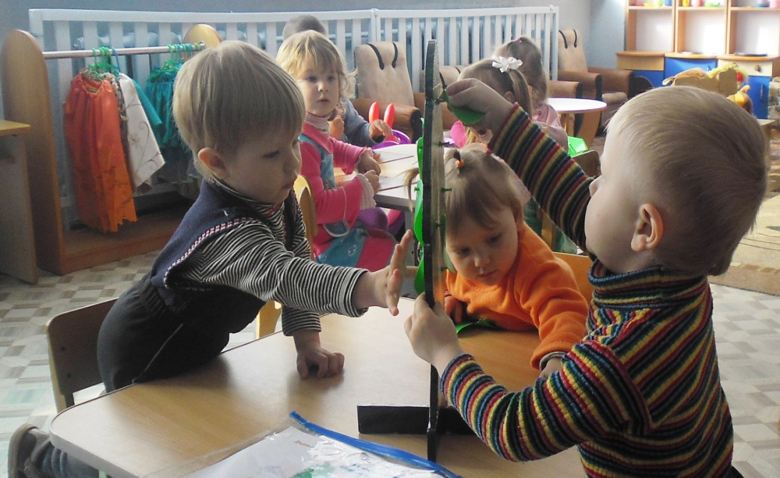
Я на собственном опыте убедилась в том, что современные дети не владеют движениями руки в объёме, который соответствует их возрасту. Это вызвано тем, что стремясь экономить своё время, мы – взрослые, забыли о том, что именно застёгивание пуговиц и завязывание шнурков, а не липучки и кнопки способствуют развитию мелкой моторики руки. Кроме того, дома большинству детей не дают карандаши, пластилин, ножницы, опасаясь беспорядка. В итоге, дети не владеют элементарными навыками самообслуживания, не умеют пользоваться ножницами и держать карандаш. А ведь уровень развития личности ребенка напрямую зависит от уровня развития мелкой моторики руки. Этот показатель отвечает и за интеллектуальную готовность к школьному обучению.

Slide 4
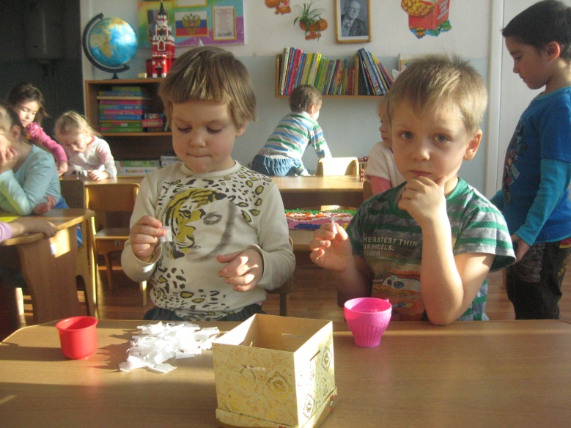
Итак, мелкая моторика рук — это все, даже самые незначительные, движения, которые человек совершает с помощью пальцев и ладоней. Развитию мелкой моторики не случайно уделяется так много внимания. Влияние действий, совершаемых руками, на развитие головного мозга было замечено еще в Древнем Китае во II веке до нашей эры. Исследователями разных стран установлено, а практикой подтверждено, что уровень развития речи детей находится в прямой зависимости от степени сформированности тонких движений пальцев рук. С восточными мудрецами не только согласились, но и обосновали их гипотезы отечественные физиологи.

Slide 5
исследования В.М. Бехтерева доказали, что простыми движениями рук можно не только снять умственную усталость, но и добиться улучшения произношения многих звуков, помочь ребенку в освоении речи. Секрет прост — все дело в строении нашего головного мозга, где центры, отвечающие за речь и за движения пальцев рук, являются ближайшими «соседями», поэтому, стимулируя мелкую моторику и заставляя тем самым работать соответствующие отделы мозга, мы «беспокоим» и «соседей», отвечающих за речь. Формирование речи – удивительная и сложная работа, которая проходит незаметно для нас. Но в наших силах помочь своему ребенку, развивая мелкую моторику его рук.
есть все основания рассматривать кисть руки как орган речи, такой же, как артикуляционный аппарат. Поэтому, для детей тренировка движений пальцев и кистей рук,
является мощным средством, повышающим работоспособность коры головного мозга, стимулирующим развитие мышление ребенка.

Slide 6
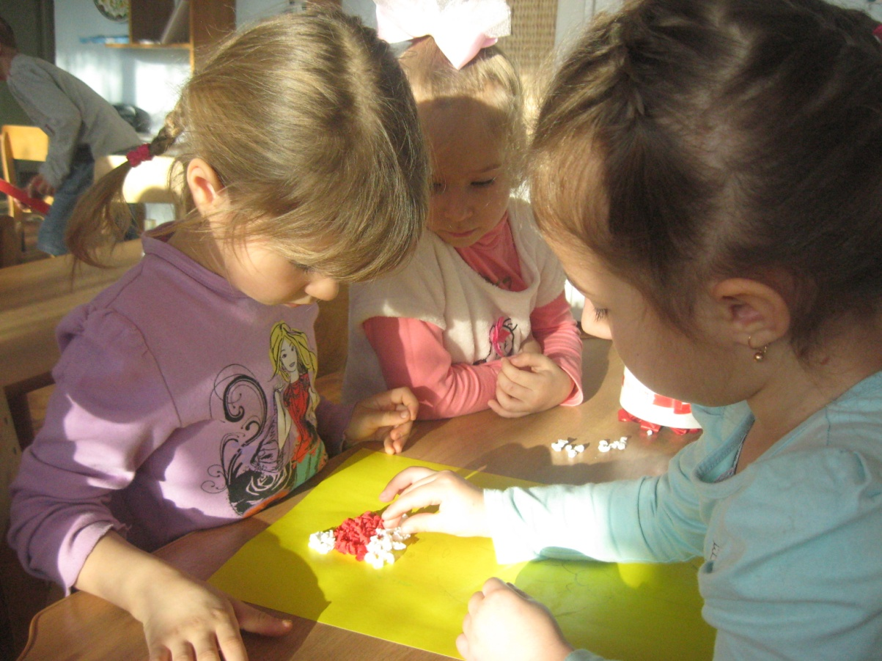
В двигательной области коры головного мозга проекция кисти руки огромна по отношению к проекции других частей тела. К тому же она чрезвычайно близка к речевой моторной зоне (зоне Брока). Работа с гофрированной бумагой способствует развитию мелкой моторики руки, что в свою очередь способствует развитию памяти и фантазии, повышает интерес детей к учебным мероприятиям.

Slide 7
Работа с гофрированной бумагой положительно сказывается и на творческом развитии ребенка, развивает его вкус, пространственное мышление и чувство цвета. А также, всё это способствует гармоничному развитию личности. Творчество способствует развитию эмоциональной сферы, учит ребёнка выражать свои чувства справляться с ними. Творя своими руками, ребёнок не только реализует потребности в познании мира и самоутверждения, но ещё и растёт как личность. Работа с гофрированной бумагой одновременно является и работой по развитию речи. В процессе обыгрывания сюжета и выполнения практических действий ведётся непрерывный разговор с детьми. Можно говорить о том, что работа с гофрированной бумагой стимулируют развитие коммуникативной функции речи, способствует расширению активного и пассивного словаря детей.
Следовательно, в процессе работы развиваются: - мелкая моторика пальцев рук; - сенсорное восприятие, глазомер; - логическое воображение; - волевые качества; - художественные способности и эстетический вкус; - формируется самостоятельность, уверенность в себе, самооценка.

Slide 8
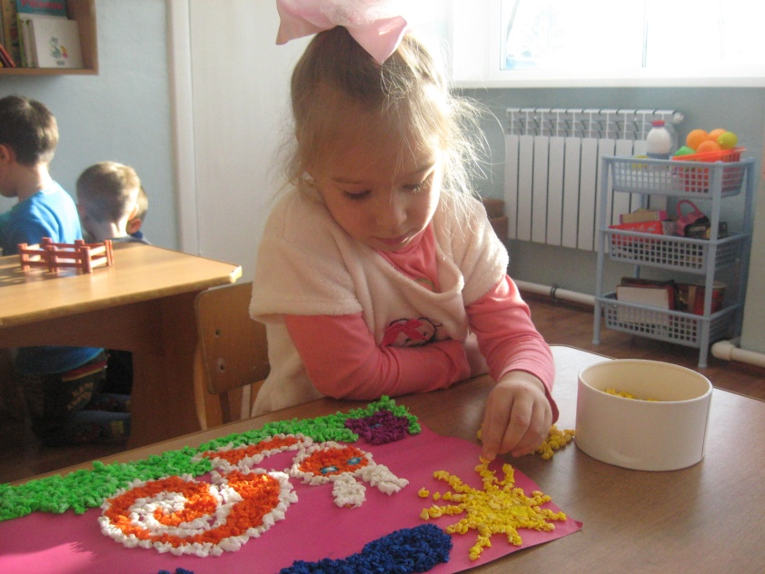
Система работы с бумагой построена по принципу от простого к сложному, более сильным детям будет интересна сложная конструкция, менее подготовленным можно предложить работу попроще. При этом обучающий и развивающий смысл работы сохраняются. Это даст возможность предотвратить перегрузку ребенка, освободить его от страха перед трудностью, приобщить к творчеству. Бумага является хорошим пластичным материалом. А изделия из разноцветной бумаги получаются яркими, интересными, выразительными.
Доступный материал, несложная техника выполнения работ не превышает возможностей детей дошкольного возраста.

Slide 9
Каждый взрослый человек, у которого есть самая драгоценная жемчужина на свете — ребенок, мечтает видеть его талантливым, умным, удачливым, а самое главное — счастливым! Счастье многогранно и многолико, но невозможно быть счастливым, потеряв чувство цвета, стремление к созиданию, гармонии, желанию творить прекрасное. Первые шаги в работе с гофрированной бумагой настолько просты, что не требуют от ребенка больших усилий. Он с удовольствием открывает для себя возможности бумаги: рвет, мнет, сгибает, режет, образует спирали, пластичные формы. А задача педагога состоит в том, чтобы направить действия ребёнка для получения красивой работы, которая приносила бы чувство удовлетворения и гордости за свой труд. Всё это возможно, если правильно организовать коллективное, подгрупповое или индивидуальное творчество детей.
Таким образом, работа с гофрированной бумагой является неотъемлемой частью работы по развитию мелкой моторики руки и уровня развития личности ребёнка в целом.

Slide 10
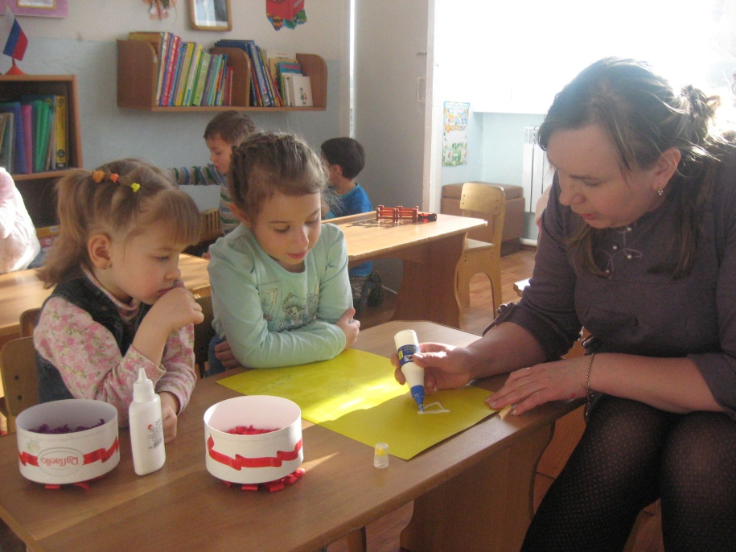
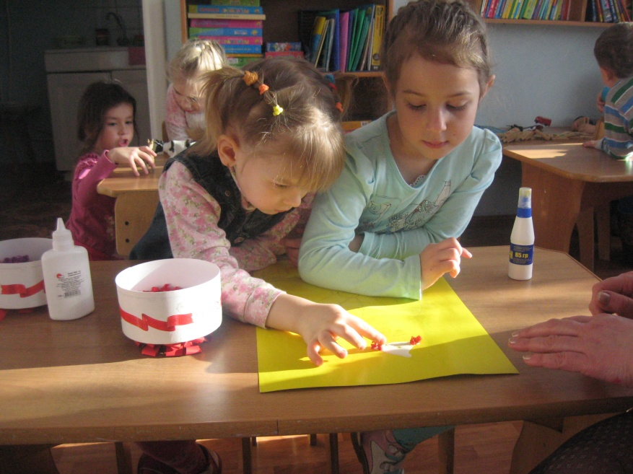

Slide 11
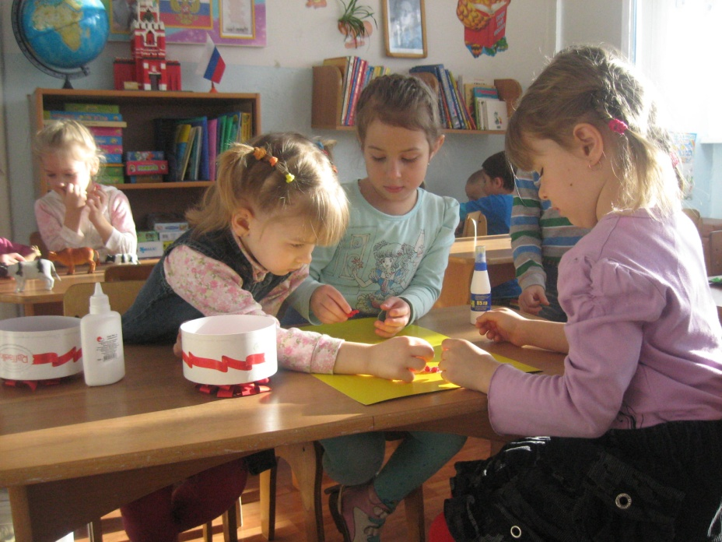
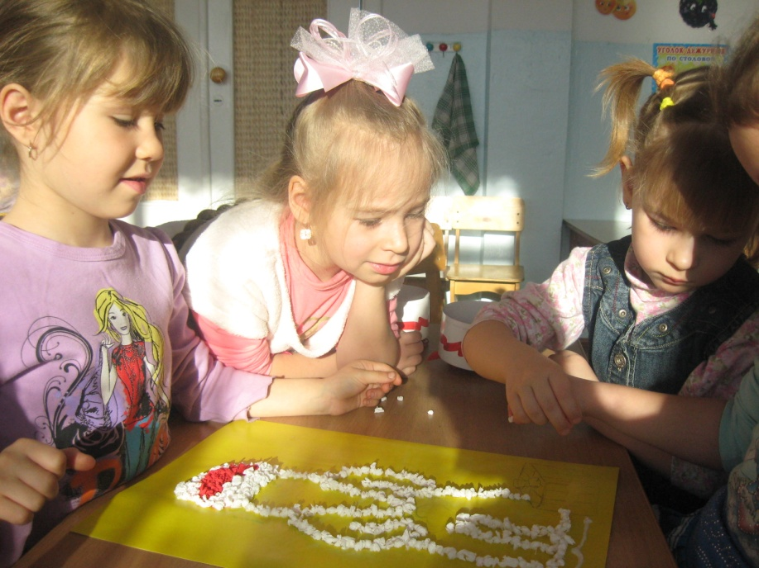

Slide 12
Использованная литература:
1. Дубровская Н.В. Аппликация из гофрированной бумаги. – Спб: Питер, Изд.: Детство-Пресс, 2010.
2. Гаврина С. Е., Щербинина С. В. Умные пальчики. Развиваем мелкую моторику. – Спб: Питер, Изд.: АСТ, 2010.
3. Беззубцева В.Г. Андриевская Т.Н. Развиваем руку ребёнка,готовим её к рисованию и письму. М., Изд.:«ГНОМ и Д», 2003.
4. Кольцова М.М. Двигательная активность и развитие функций головного мозга ребёнка.- М., Изд: Педагогика, 1973.
5. Бумага гофрированная/Страна Мастеров [Электронный ресурс] URL: http:// stranamasterov.ru/

Slide 13
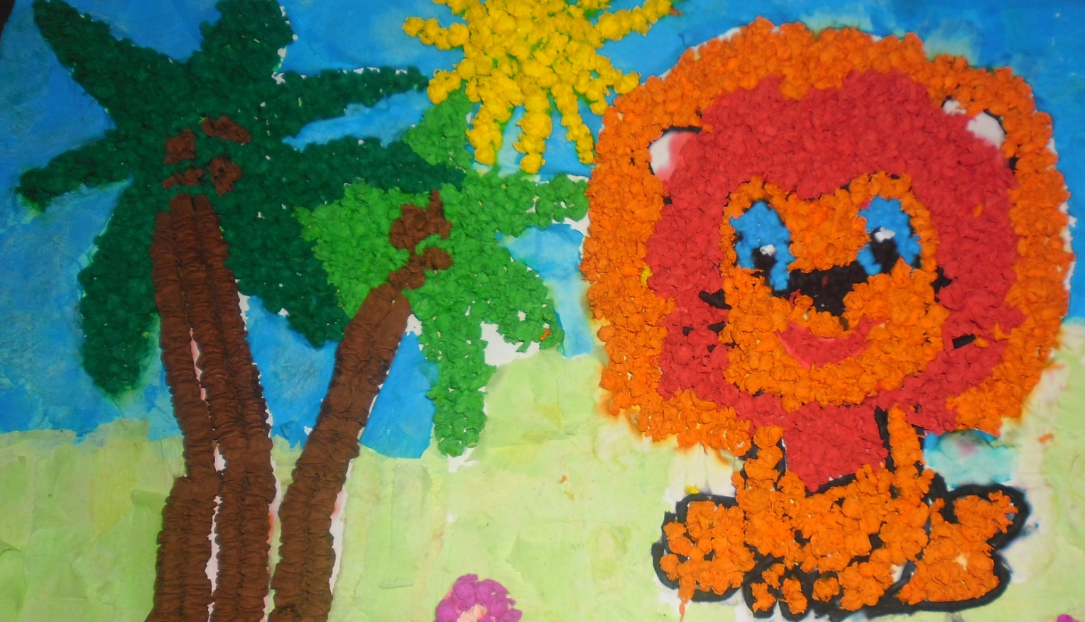
Спасибо за внимание!

